Slide 1

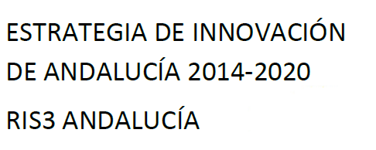




Slide 2

Concepto y contexto
Qué es la especialización inteligente
En el contexto mundial, la innovación constituye un factor clave de competitividad.
Los países que realizan más inversión en I+D tienen mayores niveles de desarrollo económico y su población disfruta de mayor la calidad de vida y bienestar.
La UE, a pesar de los esfuerzos realizados en I+D, continua rezagada respecto a otros territorios en términos de competitividad.
Como respuesta a esta situación surge la “especialización inteligente”
Antecedentes
Consiste en la identificación de las ventajas competitivas que pueden aportar las capacidades endógenas de una región o territorio desde una perspectiva global, identificando los ámbitos en que para una región sería viable especializarse en relación con el posicionamiento que en el contexto europeo e internacional tienen el resto de regiones y países
Definición

Slide 3
Concepto y contexto
Especialización inteligente
Estrategias de Investigación e Innovación para la Especialización Inteligente
(Estrategias RIS3)
Cuestiones elementales
Apoyan las políticas y las inversiones en las prioridades, retos y necesidades clave del país o región para el desarrollo basado en el conocimiento.
Aprovechan los puntos fuertes, ventajas competitivas y potencial de excelencia de cada país o región.
Respaldan la innovación tecnológica, así como la basada en la práctica, y aspiran a fomentar la inversión del sector privado.
Involucran por completo a los participantes y fomentan la innovación y la experimentación.
Se basan en la evidencia e incluyen sistemas sólidos de supervisión y evaluación.

Slide 4
Estrategia de Innovación de Andalucía 2014-2020
RIS3 Andalucía
Acuerdo de 18 de diciembre de 2012 del Consejo de Gobierno de la Junta de Andalucía aprueba la formulación de una Estrategia de Innovación de Andalucía 2014-2020
Principios
• Orientar la política económica y movilizar las inversiones públicas y privadas hacia oportunidades de desarrollo basadas en la innovación
• Descubrir y aprovechar los puntos fuertes y oportunidades de especialización y potencial de excelencia de Andalucía
• Involucrar a los agentes del sistema de investigación e innovación y a la sociedad en general en el cambio estructural de la economía andaluza basado en la innovación
Finalidades
• Dar respuesta a la condicionalidad “ex ante” para acceder a los fondos que apoyan el Objetivo Temático de I+D en el período 2014-2020.
• Dar cumplimiento a lo establecido en el Acuerdo de Legislatura en cuanto a la necesidad de avanzar en un nuevo modelo productivo basado en la innovación.

Slide 5
Estrategia de Innovación de Andalucía 2014-2020, RIS3 Andalucía
elaborada conforme a la metodología aprobada por la Comisión Europea
Estructura y contenidos
GOBERNANZA
ANALISIS DEL SISTEMA DE INNOVACIÓN
DESCUBRIMIENTO EMPRESARIAL
PRIORIZACIÓN
DISEÑO DE POLÍTICAS Y SISTEMA DE EVALUACIÓN
VISIÓN

Slide 6
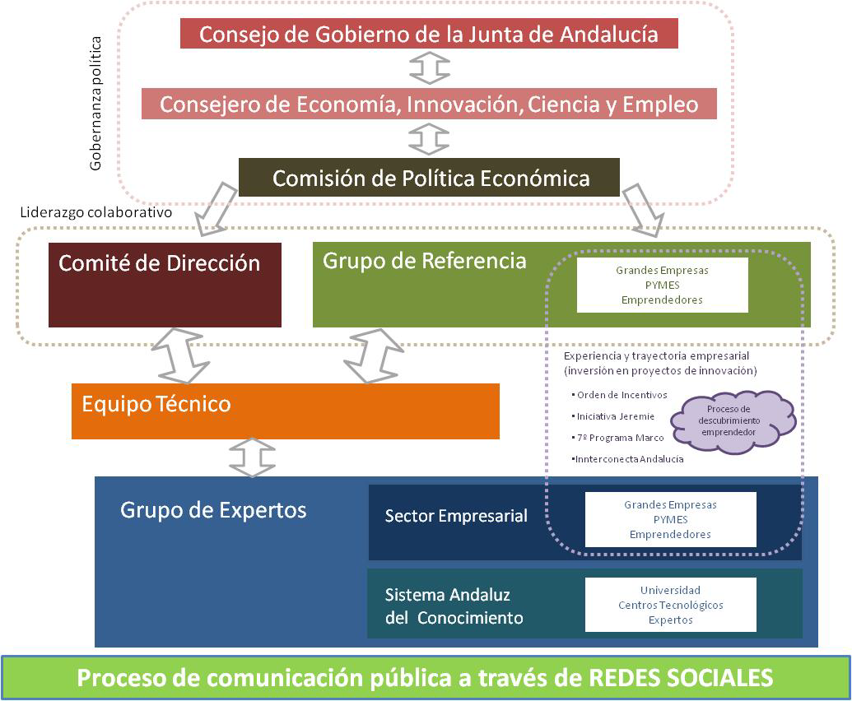
GOBERNANZA
ANALISIS DEL SISTEMA DE INNOVACIÓN
DESCUBRIMIENTO EMPRENDEDOR
PRIORIZACIÓN
POLÍTICAS Y SISTEMA DE EVALUACIÓN
VISIÓN
Estructura del Sistema de Gobernanza de la RIS3 Andalucía
Proceso participativo
Codecisión

Slide 7

GOBERNANZA
ANALISIS DEL SISTEMA DE INNOVACIÓN
DESCUBRIMIENTO EMPRENDEDOR
PRIORIZACIÓN
POLÍTICAS Y SISTEMA DE EVALUACIÓN
VISIÓN
Actuaciones relevantes e hitos del proceso de elaboración de la RIS3 Andalucía
En. 2013
Aprobación del Acuerdo del Consejo de Gobierno
Feb. 2013
Designación de Expertos
Feb. 2013
Composición del Comité de Dirección
Ab. 2013
Dic. 2013
En. 2014
Jun. 2014
Jul. 2014
Jul. 2013
Reunión de lanzamiento
Aprobación del Análisis del Sistema Andaluz de Innovación
Aprobación de las Oportunidades de Especialización y la Visión de Andalucía
Elevación a exposición pública del Catálogo de Oportunidades y Visión
Aprobación del documento de Estrategia Global
Aprobación de la RIS3 Andalucía
Acciones de comunicación y difusión

Slide 8
GOBERNANZA
ANALISIS DEL SISTEMA DE INNOVACIÓN
DESCUBRIMIENTO EMPRENDEDOR
PRIORIZACIÓN
POLÍTICAS Y SISTEMA DE EVALUACIÓN
VISIÓN
Sistema Andaluz de Ciencia, Tecnología e Innovación
Contenido del análisis del Sistema Andaluz de Ciencia, Tecnología e Innovación
Posicionamiento
Gasto interno en I+D
Recursos humanos
Marco normativo
Comparativa internacional
Componentes
Agentes de generación del conocimiento
Redes y estructuras que transfieren, el conocimiento
Entidades de coordinación del conocimiento y las tecnologías
Empresas Innovadoras
Políticas e Instrumentos de Apoyo a la Innovación y el conocimiento
Tecnologías de la información y la comunicación
Tecnologías Facilitadoras
Matriz DAFO
Debilidades
(10)
Amenazas
(7)
Fortalezas
(12)
Oportunidades
(8)

Slide 9
GOBERNANZA
ANALISIS DEL SISTEMA DE INNOVACIÓN
DESCUBRIMIENTO EMPRENDEDOR
PRIORIZACIÓN
POLÍTICAS Y SISTEMA DE EVALUACIÓN
VISIÓN
Descubrimiento Emprendedor
Elemento esencial y novedoso de la metodología RIS3
Potencia papel sector privado dentro del sistema de innovación
Proceso de interrelación intensivo entre agentes
Talleres de Descubrimiento Emprendedor
Oportunidades de Especialización

Slide 10

Fases del proceso de elaboración
GOBERNANZA
ANALISIS DEL SISTEMA DE INNOVACIÓN
DESCUBRIMIENTO EMPRENDEDOR
PRIORIZACIÓN
POLÍTICAS Y SISTEMA DE EVALUACIÓN
VISIÓN
Visión de Andalucía 2020
Modelo de región en el horizonte 2020
Activa y más emprendedora
Avanzada y más innovadora
Cohesionada internamente y abierta globalmente
Saludable y que garantiza el bienestar
Sostenible y eficiente en el uso de sus recursos
Social y centrada en las persona

Slide 11
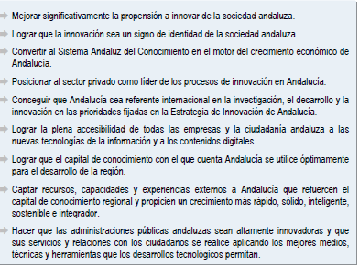
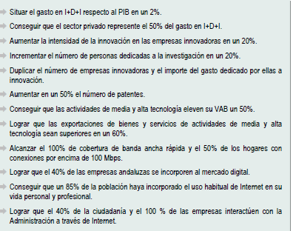
Fases del proceso de elaboración
GOBERNANZA
ANALISIS DEL SISTEMA DE INNOVACIÓN
DESCUBRIMIENTO EMPRENDEDOR
PRIORIZACIÓN
POLÍTICAS Y SISTEMA DE EVALUACIÓN
VISIÓN
Retos y objetivos finales
RETOS
OBJETIVOS FINALES
Visión de Andalucía 2020 + Oportunidades de especialización

Slide 12
Fases del proceso de elaboración
GOBERNANZA
ANALISIS DEL SISTEMA DE INNOVACIÓN
DESCUBRIMIENTO EMPRENDEDOR
PRIORIZACIÓN
POLÍTICAS Y SISTEMA DE EVALUACIÓN
VISIÓN
Prioridades de especialización
Vectores de innovación que, teniendo en cuenta la dotación de recursos y capacidades de Andalucía y las tendencias globales, mejor permiten alcanzar las aspiraciones que aparecen formuladas en la “Visión Andalucía 2020”
TIC y
economía
digital
Salud y bienestar social
Agroindustria y alimentación saludable
Recursos endógenos de base territorial
Energías renovables, eficiencia energética y construcción sostenible
Movilidad y logística
Turismo, cultura y ocio
Industria avanzada vinculada al transporte
Afrontar los retos
Estrategia de Innovación de Andalucía 2014-2020
Lograr los objetivos finales

Slide 13
Fases del proceso de elaboración
GOBERNANZA
ANALISIS DEL SISTEMA DE INNOVACIÓN
DESCUBRIMIENTO EMPRENDEDOR
PRIORIZACIÓN
POLÍTICAS Y SISTEMA DE EVALUACIÓN
VISIÓN
Políticas para el desarrollo de la estrategia
Estructura de Ejes y Medidas
E1. Industria eficiente y competitiva
E3. Pymes Innovadoras y Generadoras de Empleo
E2. Tecnología Facilitadoras
Apoyo a la generación del conocimiento KET
Impulso de colaboración
Internacionalización de la generación del conocimiento KET
Nuevos desarrollos TIC
Emprendedores Innovadores
Protección de la propiedad Industrial e Intelectual
Integración en los sistemas de valor global
I+D+I colaborativa
Implantación TIC en las PYME
E4. Proyección exterior
Apoyo a proyectos de I+D+I empresariales
Incorporación de tecnólogos e investigadores
Apoyo a la participación en convocatorias internacionales
Integración de empresas tractoras
Apoyo a la incorporación de tecnologías facilitadoras
Implantación de TIC en la Industria
Inmersión en entornos innovadores
Internacionalización de la generación del conocimiento
Internacionalización de la empresa
Proyectos de cooperación internacional
Captación de empresas innovadoras
E6. Innovación Social
E7. Trabajar en red
E5. Educación, Talento y Entornos Creativos
E8. Infraestructuras
E-Administración y E-Gobierno
Apoyo a la gestión del conocimiento 6.3.
Compra publica innovadora
Promoción de nuevos modelos de cooperación publico privada
Apoyo a nuevas propuestas de organización social
Proyectos piloto
Estrategia Digital
Apoyo al desarrollo de nuevos planteamientos colaborativos
Profundizar en la participación en redes
Sistemas de Información y sensibilización para la innovación
Apoyo a la maduración de proyectos empresariales
Transferencia de tecnología
Apoyo a la Investigación de excelencia
Apoyo a la generación de conocimiento
Cultura emprendedora
Capacitación para la innovación
Apoyo a la conformación de entorno creativo
Cultura de la creatividad
Infraestructuras de Investigación
Espacios de innovación
Infraestructuras de comunicación
Infraestructuras TIC

Slide 14
Fases del proceso de elaboración
GOBERNANZA
ANALISIS DEL SISTEMA DE INNOVACIÓN
DESCUBRIMIENTO EMPRENDEDOR
PRIORIZACIÓN
POLÍTICAS Y SISTEMA DE EVALUACIÓN
VISIÓN
Políticas para el desarrollo de la estrategia
Instrumentos aplicables a Ejes y Medidas
Instrumentos financieros
Instrumentos fiscales
Servicios avanzados
Infraestructuras para la innovación y el emprendimiento
Procedimientos de compra pública innovadora
Desarrollo normativo

Slide 15
Fases del proceso de elaboración
GOBERNANZA
ANALISIS DEL SISTEMA DE INNOVACIÓN
DESCUBRIMIENTO EMPRENDEDOR
PRIORIZACIÓN
POLÍTICAS Y SISTEMA DE EVALUACIÓN
VISIÓN
Marco financiero
3.200 millones de euros aproximadamente, 37% sector privado
Fuentes de financiación
Administración Pública
UE
Nacional
Sector privado
Capital Riesgo, Business Angels, Consorcios públicos-privados, etc.
Regional
MEC Política de Cohesión (FEDER, FSE, FEADER, FEMP)
Horizonte 2020 (H2020)
Programa COSME
Otros programas europeos (NER300, LIFE, ERASMUS+, etc.)
PEICTI 2013-2016
Cofinanciación PO
Recursos propios complementarios

Slide 16
Fases del proceso de elaboración
GOBERNANZA
ANALISIS DEL SISTEMA DE INNOVACIÓN
DESCUBRIMIENTO EMPRENDEDOR
PRIORIZACIÓN
POLÍTICAS Y SISTEMA DE EVALUACIÓN
VISIÓN
Seguimiento y Evaluación
Dispositivos clave que proporcionan el enlace entre los programas y el refuerzo de la orientación a resultados en los nuevos Fondos Estructurales
SRI
Panel de Indicadores
Plan de Evaluación
Mecanismos de Revisión
Plan de Seguimiento
Gobernanza del Sistema de Seguimiento y Evaluación
Elementos del sistema de seguimiento y evaluación

Slide 17
Fases del proceso de elaboración
GOBERNANZA
ANALISIS DEL SISTEMA DE INNOVACIÓN
DESCUBRIMIENTO EMPRENDEDOR
PRIORIZACIÓN
POLÍTICAS Y SISTEMA DE EVALUACIÓN
VISIÓN
Panel de indicadores
Condiciones cumplidas
Individualmente
Razonables, normativos, robustos, factibles, debatibles, vinculados a las políticas
Forma conjunta
Estructurado, completo, abordable y compensado
Estructura del Panel de Indicadores
Relacionados con la Visión
Fuentes oficiales y periódicas
Comprables con otras regiones
12 indicadores
Relacionados con los objetivos finales
Fuentes oficiales y periódicas
Comprables con otras regiones
Cuantificados para 2017 y 2020
16 indicadores
Relacionados con los 8 ejes y las 42 medidas
Elaboración específica principalmente
49 indicadores de realización
66 indicadores de resultados a c/p
Contexto
Resultados l/p
Realización
Resultados c/p

Slide 18




GRACIAS
www.ris3andalucia.es

